Slide 1
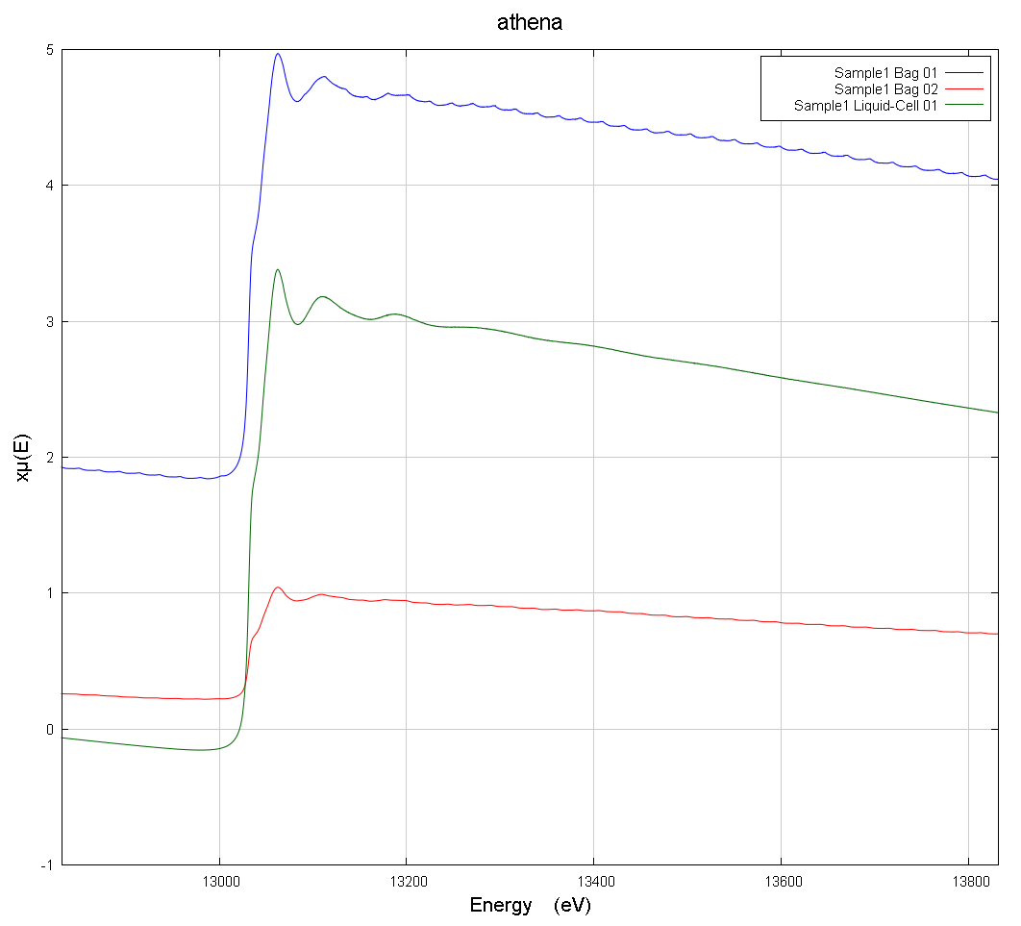
Pb を含む溶液のPb エッジのXAFSスペクトル
ポリ袋詰めと新規溶液試料用セル使用の比較
液面が平坦でないため、測定系の振動など
外乱の影響を受ける
ポリ袋使用 A
液の厚さの調整が難しく Δμt が過大
液面が平坦で外乱の影響が無い
新規溶液セル使用
(液厚調整前)
厚さムラが大きく
振動がなまる
ポリ袋使用 B
Δμt 過小
液面が平坦でないため、測定系の振動など
外乱の影響を受ける

Slide 2
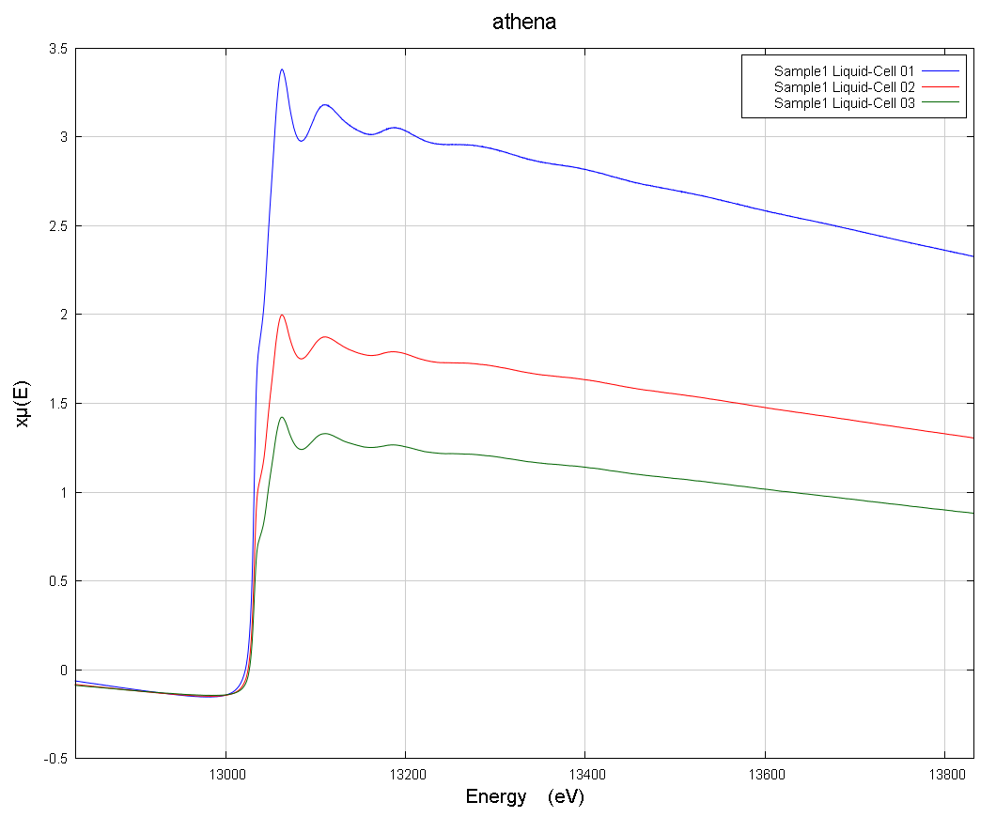
Pb を含む溶液のPb エッジのXAFSスペクトル
新規液体試料用セルの厚さ調整
全て新規溶液セル使用
未調整で Δμt = 3 程度の
状態から、調整して
Δμt = 1.2～1.3 程度の
状態を簡単に実現できた

Slide 3
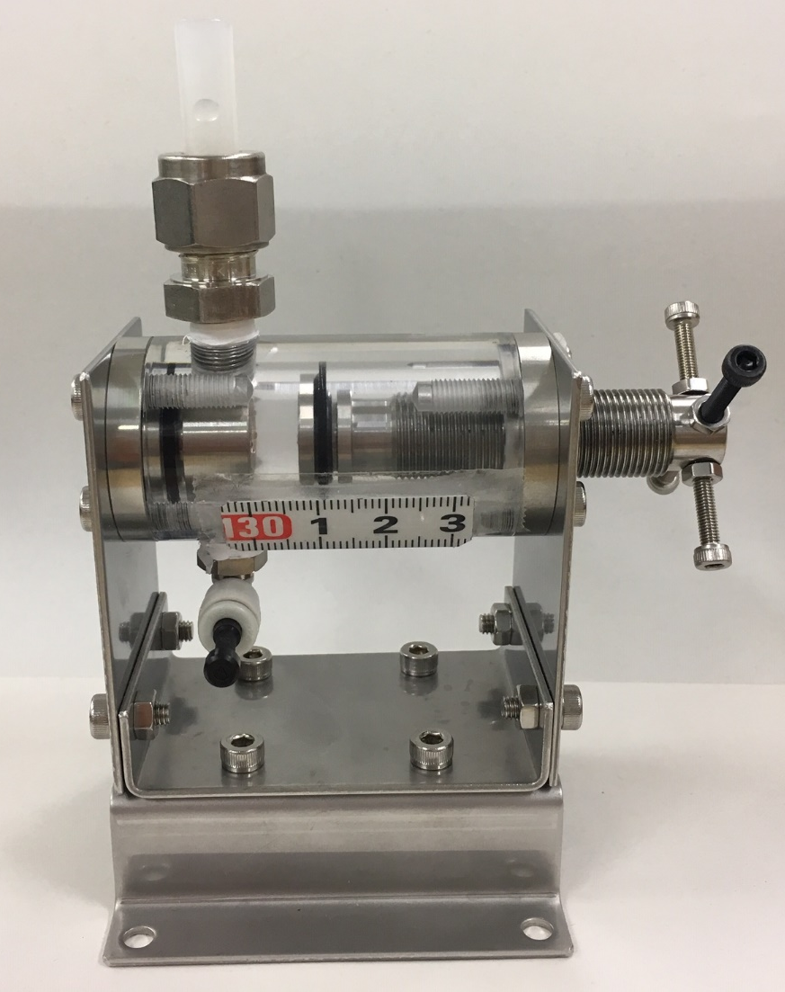
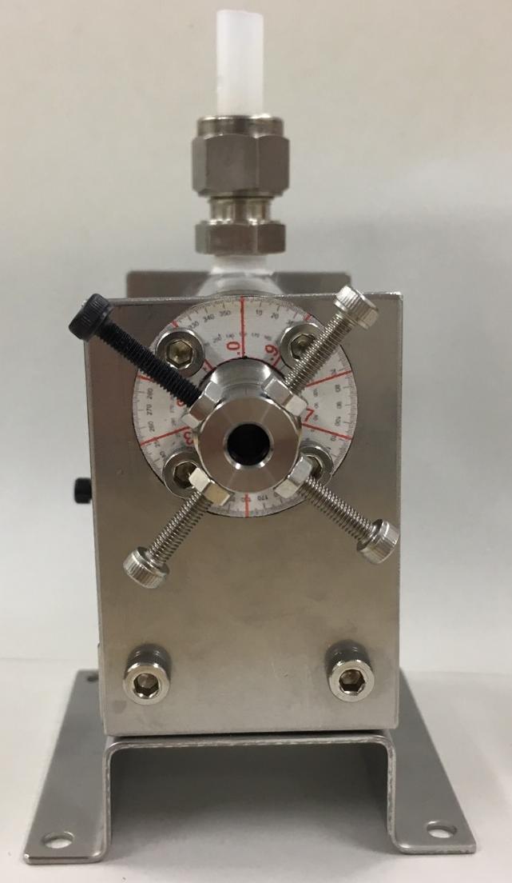
新規液体試料用セルの外観
液体供給側の液だめ
シリンダ部 55mm の手のひらサイズ
ピストンはネジで微動可
液体廃棄側のストップバルブ
1回転 360度で、1mm並進
10～20μm程度の調整は可能

Slide 4
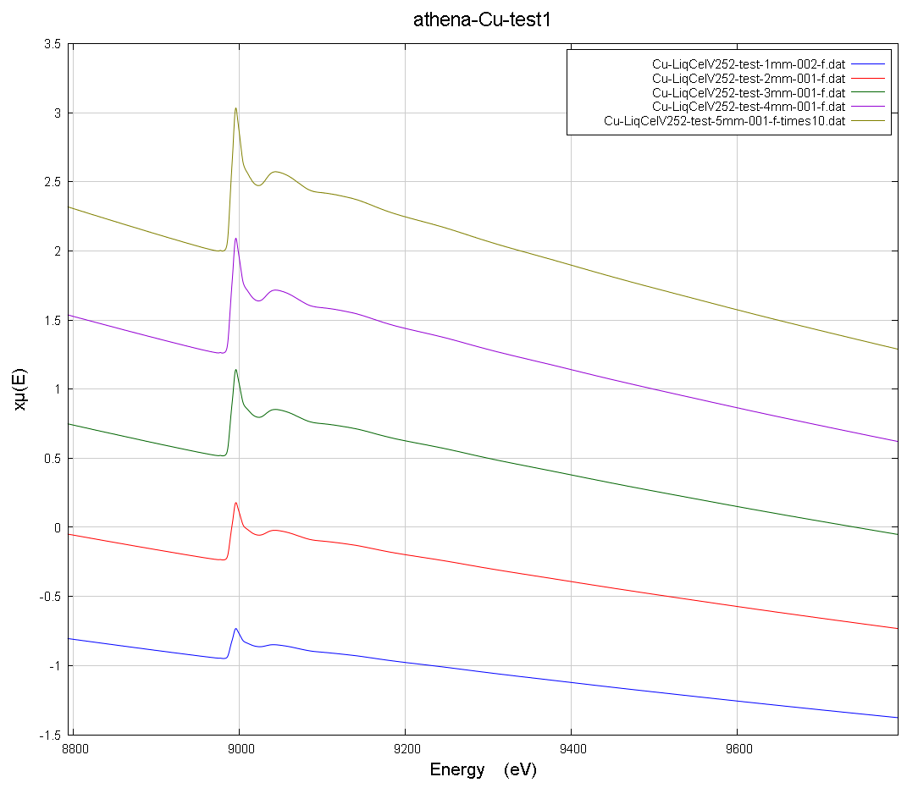
モデル試料 : 水 10ml に対して CuSO₄ 200mg
ギャップ部厚さ
5mm
4mm
3mm
2mm
1mm

Slide 5
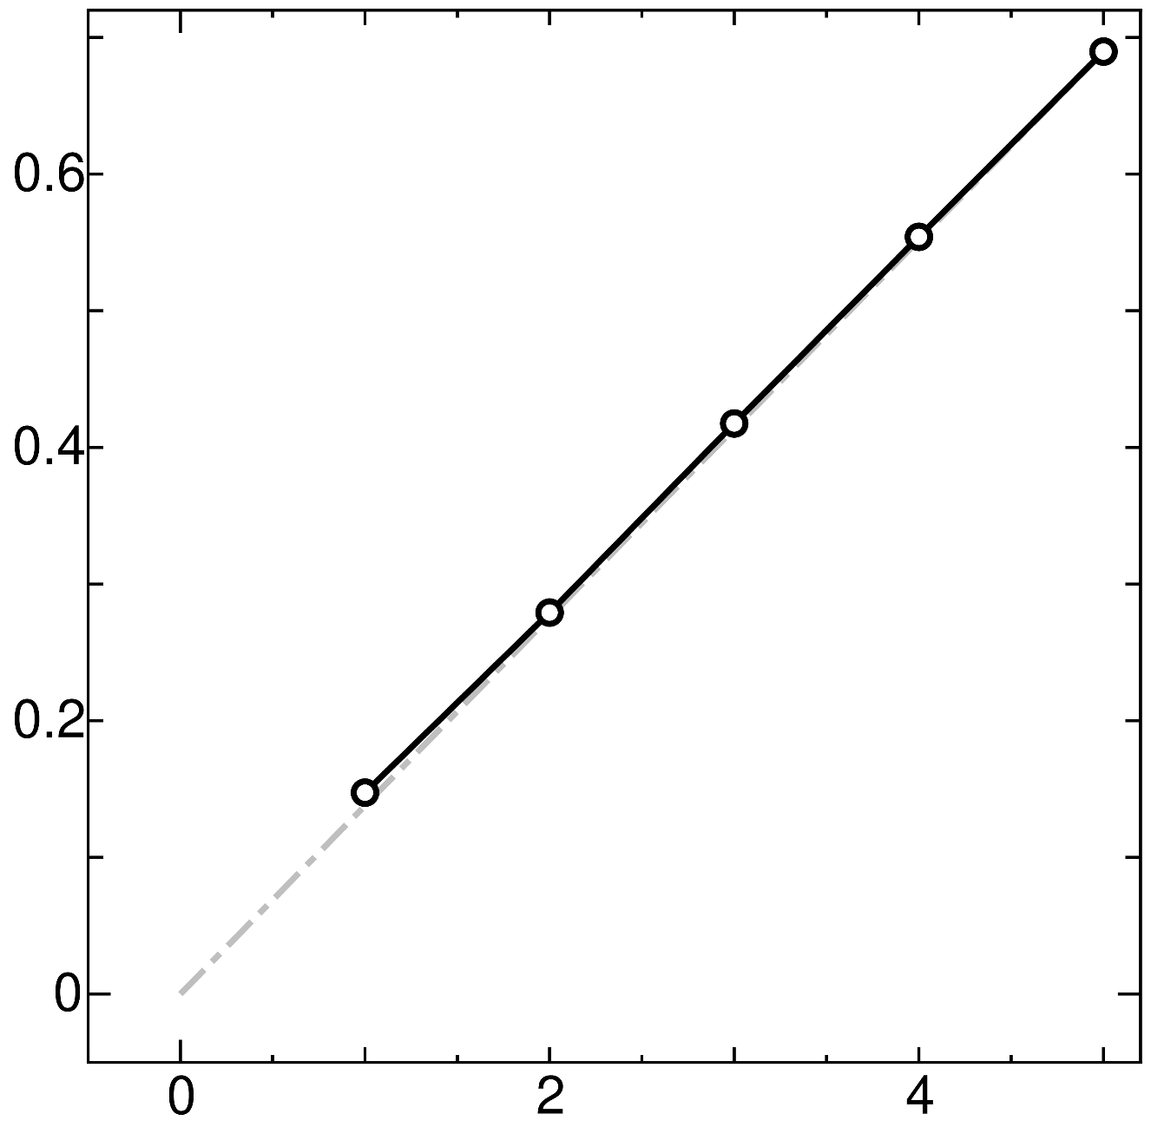
エッジジャンプ Δμt
ギャップ部厚さ [mm]

Slide 6
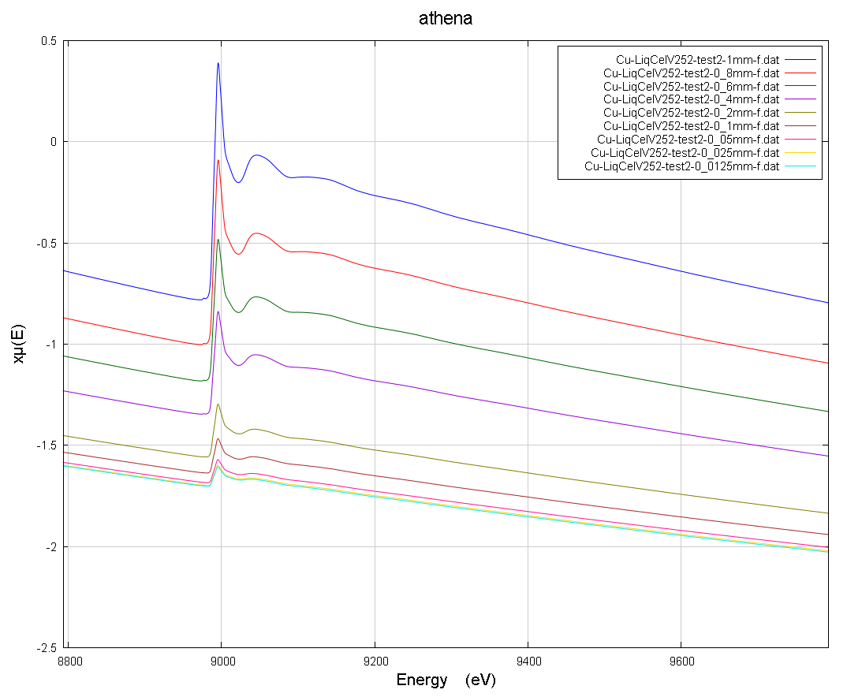
モデル試料 : 水 10ml に対して CuSO₄ 1100mg
ギャップ部厚さ
1.0mm
0.8mm
0.6mm
0.4mm
0.2mm
0.1mm
0.05mm
0.025mm
0.0125mm

Slide 7
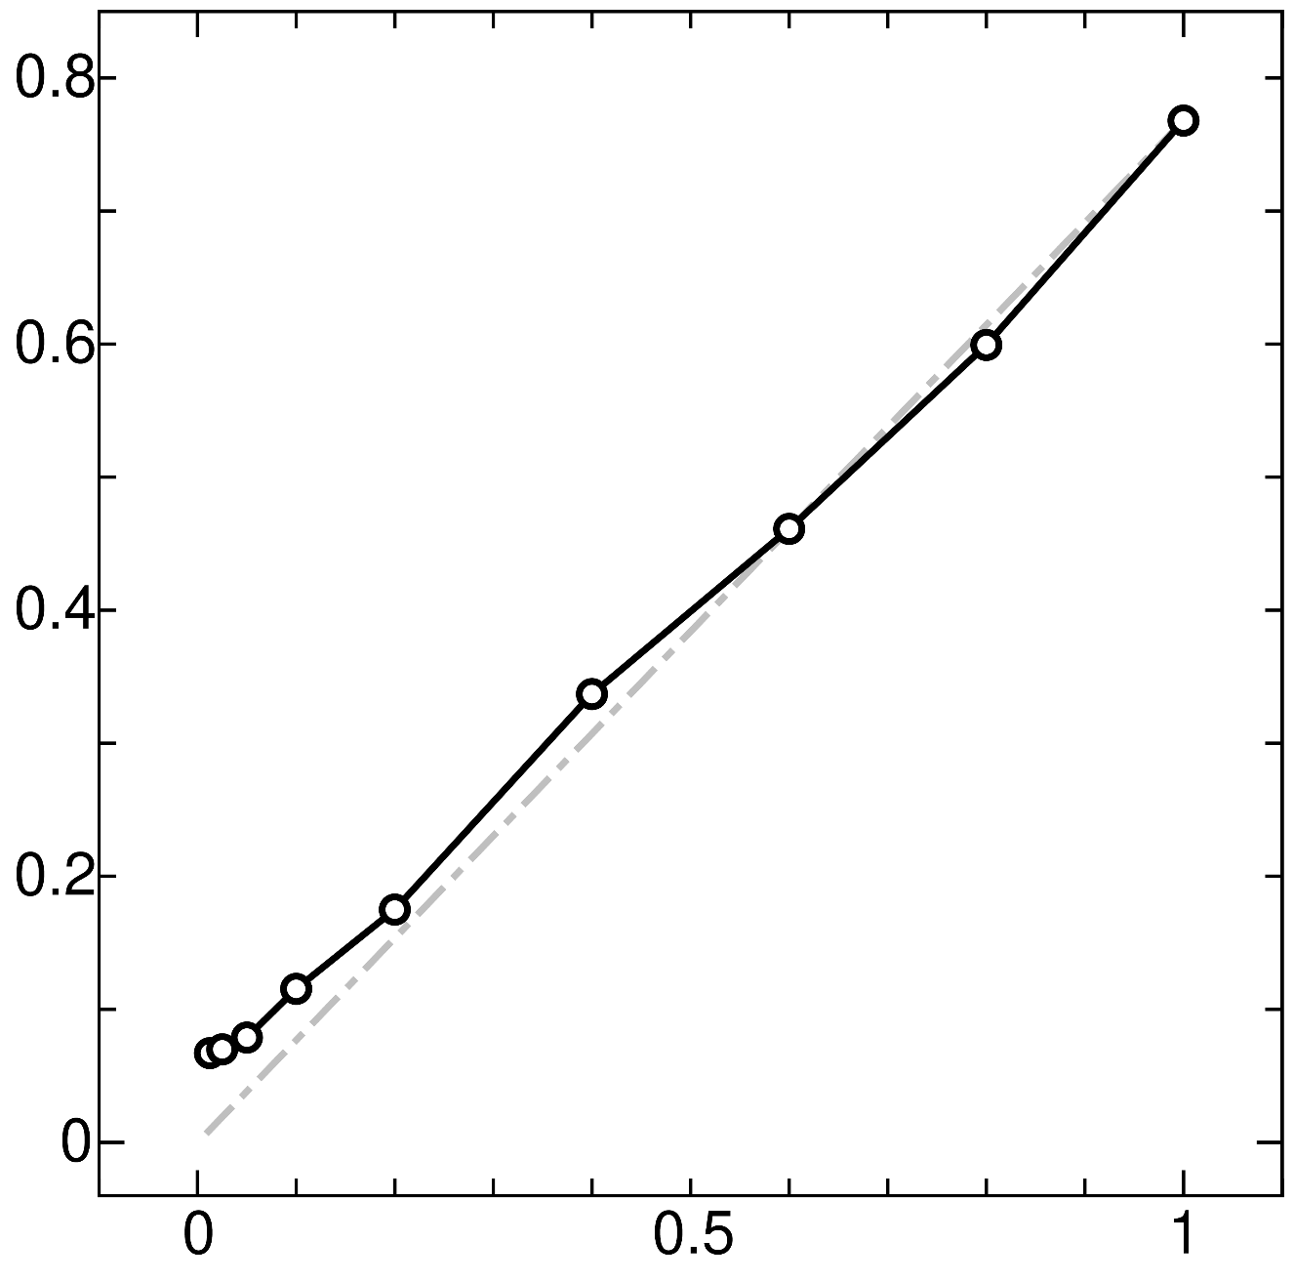
エッジジャンプ Δμt
ギャップ部厚さ [mm]

